Slide 1
Leed Vermarkt
Hoe verdien je geld aan mensen zonder geld?

Slide 2
Banken verkopen incasso
2015: 100 miljoen euro schuld in handen van Vesting Finance, Intrum Justitia en Direct Pay

Slide 3
Hoe verdien je daaraan? (I)
Schuld kopen voor weinig geld (5%> boekwaarde)
Innen door:
Bluf en intimidatie
Wel brieven sturen, telefoon niet opnemen
Rentes en extra kosten rekenen
“Massa = kassa”

Slide 4
Hoe verdien je daaraan? (II)
Kwaad:
Loonbeslag
Tot erger…
Boedelbeslag
Bankbeslag
Vertragen & weigeren van schuldhulpverlening

Slide 5
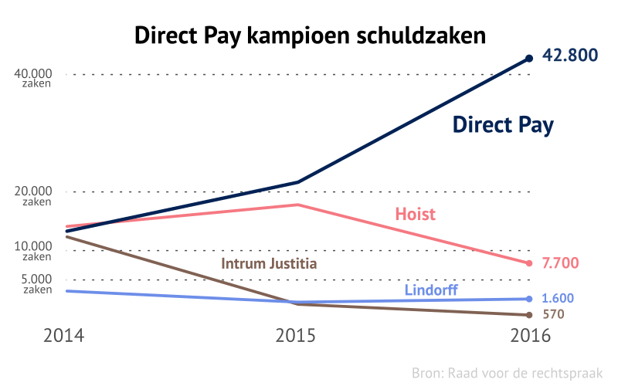
Direct Pay kampioen schuldzaken

Slide 6
Rechters over Direct Pay
“Pertinent verkondigde onwaarheden”
“Veel te gebrekkig onderbouwd”
“Misbruik van procesrecht”
“Vordering gebaseerd op stellingen die geen kans van slagen hadden”
“Onacceptabele druk op consument”
“Op agressieve wijze getracht de vordering voldaan te krijgen”
“Bijzonder onzorgvuldig en onbetamelijk”

Slide 7
Je kan zoveel meer met schuldpapier!
Bevatten niet alleen “schuld”
Maar ook persoonsgegevens
Naam, adres
“Herkomst achternaam”
“Buurtscore”
“Het aantal taalfouten in een online formulier”

Slide 8
Incassobedrijven worden databedrijven
10,3 miljoen Nederlanders
10,5 mln
7,5 mln

Slide 9
Incassobedrijven worden databedrijven
Rekening niet betaald? Score
Alle gegevens in een grote database
En verkopen een toets op jouw ‘betaalmoraal’

Slide 10
Score & Incasso

Slide 11
Score & Incasso & Deurwaarders

Slide 12
INCASSOBUREAUS
SCHULDEISERS / AFNEMERS
DATABEDRIJVEN

Slide 13
Gevolgen
Schuldhulperlening succesvol doorlopen?
Toch geen goedkope verzekering!
Telefoonrekening niet betaald?
Extra kosten voor je energie-abonnement!
Kortom:
Het wordt in Nederland steeds duurder om arm te zijn

Slide 14
Wat te doen?
Maak het verdienmodel onaantrekkelijk:
Handhaaf de zorgplicht
Verbod op incasso op verjaarde schulden
Toets kritisch:
Is onderliggend dossier op orde?
Kloppen de rentes?
Is er bewijs van contact?
Hoe snel ging bureau naar de rechter?
Geef mensen geld!

